Slide 1

Gestión de stock para la farmacia de un hospital público
TRABAJO FINAL · TECNICATURA UNIVERSITARIA EN PROGRAMACIÓN · UTN
[Nombre y apellido] · [Fecha de la defensa]
Notes:
Presentarse: nombre, carrera y el título del trabajo. Treinta segundos.

Slide 2
Cada unidad tiene que saber de qué lote salió, cuándo vence y a dónde fue
EL PROBLEMA
Vencimientos
Faltantes
Planillas
Un medicamento que vence en el depósito es plata pública perdida.
Si un medicamento falta en el área, el que lo sufre es un paciente.
Las áreas piden todos los días y el control se lleva a mano, sin trazabilidad.
Farmacia Hospitalaria · TFI
2
Notes:
Si un medicamento vence en el depósito se pierde plata pública; si falta, se afecta a un paciente. Hay que saber de qué lote, cuándo vence y a dónde fue cada unidad.

Slide 3
Controlar el stock desde que entra un lote hasta que llega al área
OBJETIVO Y ALCANCE
Qué hace
Qué no hace
Catálogo de medicamentos, proveedores y áreas
Ingreso de lotes con su fecha de vencimiento
Transferencias a las áreas con criterio FEFO
Bajas por vencimiento y ajustes con motivo
Alertas y reportes en Excel y PDF
No guarda datos de pacientes: las transferencias van a áreas
No borra nada: las bajas son lógicas
No anula transferencias: se corrigen con ajustes
Farmacia Hospitalaria · TFI
3
Notes:
Objetivo general en una frase. Sin datos de pacientes porque implicaría datos sensibles de salud (Ley 25.326 de Protección de Datos Personales y Ley 26.529 de Derechos del Paciente). Las transferencias no se anulan para que el historial sea confiable: un error se corrige con un ajuste que queda registrado con usuario, fecha y motivo.

Slide 4

Cliente y servidor, todo en Docker
ARQUITECTURA
Navegador
Frontend
API
PostgreSQL 16
Usuario con su rol
React y TypeScript, servido por nginx
Spring Boot 4 y Java 21: reglas y seguridad
Migraciones con Flyway
El frontend solo muestra. Las reglas de negocio y los permisos viven en el backend.
Farmacia Hospitalaria · TFI
4
Notes:
Cliente-servidor. El frontend solo muestra; las reglas y la seguridad están en el backend. Ocultar un botón es comodidad: cada endpoint tiene @PreAuthorize, y aunque alguien llame a la API a mano recibe 403. Flyway aplica los scripts SQL en orden y nunca se edita uno ya aplicado.

Slide 5
FEFO: primero vence, primero sale
REGLA CENTRAL
Pedido de Guardia
Lote A · vence en diciembre
Lote B · vence en marzo
150
Tiene 200 unidades
Tiene 100 unidades
unidades de Paracetamol. El lote lo elige el sistema.
Salen 50 · quedan 150
Salen 100 · queda vacío
Un lote vencido nunca se transfiere. Vencido es antes de hoy: el día del vencimiento todavía se usa.
Todo o nada. Si no alcanza el stock de un medicamento, la transferencia entera se rechaza y no se descuenta nada.
Farmacia Hospitalaria · TFI
5
Notes:
FEFO es "primero vence, primero sale"; FIFO es "primero entra, primero sale". Con medicamentos puede entrar después un lote que vence antes: con FIFO ese lote se quedaría en el estante y se vencería. En el ejemplo, piden 150: salen 100 del lote que vence en diciembre y 50 del que vence en marzo. El comprobante muestra dos renglones del mismo medicamento con lotes distintos.

Slide 6
Dos farmacéuticos piden 60 de un lote de 100 al mismo tiempo
CONCURRENCIA
SIN CONTROL
CON BLOQUEO ORDENADO POR ID
−20
40
Los dos leen 100, los dos descuentan 60 y el stock queda negativo.
Uno pasa; el otro espera y recibe «stock insuficiente». Sin bloqueos cruzados.
Lo demuestra una prueba que lanza dos hilos a la vez contra un PostgreSQL real.
Farmacia Hospitalaria · TFI
6
Notes:
Sin control, los dos leen 100 y el stock queda en −20. Uso un bloqueo pesimista en la base (SELECT … FOR UPDATE), ordenado por id: uno pasa, el otro espera y recibe "stock insuficiente". El orden por id evita el deadlock cuando dos transferencias piden los mismos medicamentos en orden inverso. TransferenciaConcurrenciaIT: un lote de 100, dos hilos que arrancan juntos con un CountDownLatch y piden 60 cada uno. Resultado: uno 201, otro 409, stock final 40. Además hay tres barreras: validación de la entrada, la entidad Lote y un CHECK en la base.

Slide 7
Si el administrador desactiva a alguien, pierde el acceso en su próxima acción
SEGURIDAD
Contraseñas con BCrypt
Token JWT firmado
Hash irreversible, con sal y lento a propósito.
Solo lleva el id del usuario. La clave secreta va por variable de entorno.
3 roles y 6 permisos
401 no es 403
Administrador, farmacéutico y consulta, leídos de la base en cada pedido.
Sin sesión válida, 401. Sin permiso, 403. Cada error trae un código.
Farmacia Hospitalaria · TFI
7
Notes:
El token no lleva el rol: los permisos se leen de la base en cada pedido, por eso un usuario desactivado pierde el acceso aunque su token no haya vencido. BCrypt factor 12. El JWT está firmado con HMAC-SHA256: si se cambia un carácter, la firma no coincide y responde 401. Si JWT_SECRET falta o tiene menos de 32 bytes, la aplicación no arranca. El login responde igual si el usuario no existe, para no revelar qué usuarios hay.

Slide 8
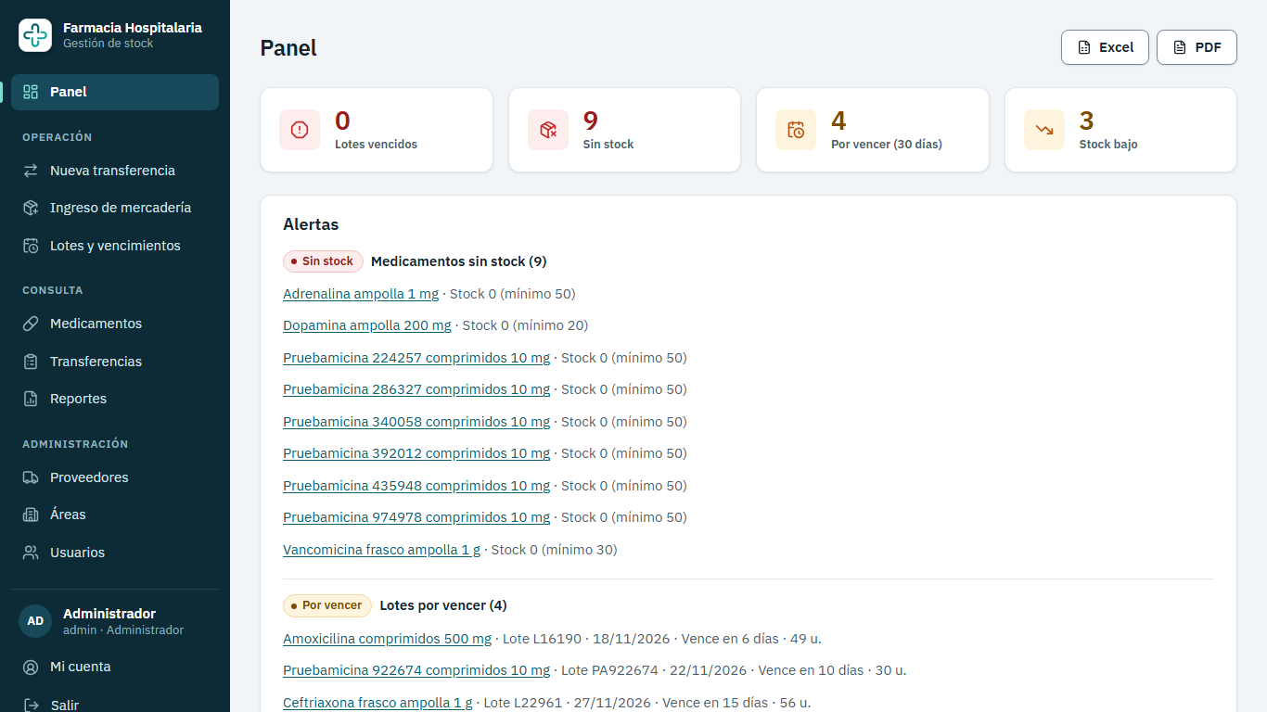
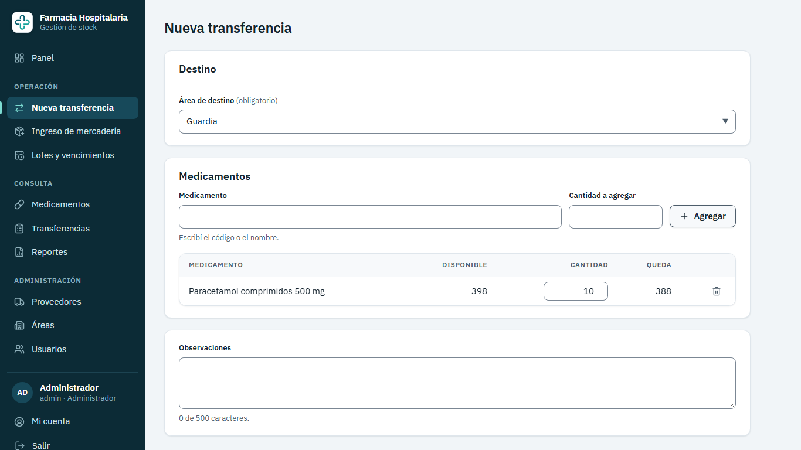
Cada rol ve solo lo que puede hacer
LA APLICACIÓN
Panel. Indicadores y alertas que llevan a la lista filtrada.
Nueva transferencia. Muestra cuánto hay y cuánto queda antes de confirmar.
Farmacia Hospitalaria · TFI
8
Notes:
Acá paso a la demostración en vivo: ingresar como farmacéutico, clic en el indicador de vencidos, dar de baja un lote, ingresar mercadería, hacer una transferencia que use dos lotes y mostrar el comprobante. Si algo falla, estas capturas son el plan B.

Slide 9
Cada cambio se verifica solo, en minutos
CALIDAD
100
101
16
pruebas del backend
pruebas del frontend
pantallas revisadas
Unitarias e integración contra un PostgreSQL real en Docker.
Componentes, formularios, permisos y manejo de errores.
Recorridas con axe: sin problemas de accesibilidad serios ni críticos.
El formato y el análisis del código son obligatorios: si no se cumplen, la compilación falla.
Farmacia Hospitalaria · TFI
9
Notes:
Una prueba unitaria aísla una clase y reemplaza lo demás con simulaciones; es rápida. La de integración prueba la API completa contra un PostgreSQL real levantado con Testcontainers. En el frontend, Vitest y Testing Library; las capturas con Playwright recorren las 16 pantallas y fallan si axe encuentra violaciones serias o críticas.

Slide 10
572 horas de trabajo a $25.000 la hora
PRESUPUESTO
Concepto | Horas | Costo
Sistema original | 444 | $11.100.000
Mejora: órdenes de compra | 128 | $3.200.000
Total | 572 | $14.300.000
La mejora propuesta
Órdenes de compra con aprobación: borrador, aprobada, enviada y recibida.
Farmacia Hospitalaria · TFI
10
Notes:
444 horas del sistema original más 128 de la mejora, a $25.000 la hora: $14.300.000. Explicar cómo se calculó el valor hora. La mejora son órdenes de compra y reposición con flujo de aprobación (solo el administrador aprueba) y recepción parcial o total.

Slide 11
Tres cosas que me llevo
CONCLUSIONES
1
Las reglas se protegen en varias capas, no en una sola.
2
La concurrencia no es un caso raro: pasa en el primer día de uso.
3
“Hoy” depende de la zona horaria: a las 21 h, en UTC ya es mañana.
¿Preguntas?
Farmacia Hospitalaria · TFI
11
Notes:
Tres aprendizajes: proteger las reglas en varias capas (validación, entidad, CHECK en la base y bloqueo); la concurrencia no es un caso raro; y las fechas y zonas horarias: el contenedor está en UTC, por eso "hoy" sale siempre de un Clock con zona America/Argentina/Buenos_Aires. Después, abrir a preguntas.

